Slide 1
手写数字识别程序
Handwritten digit recognition program
利展豪、王佳康、吴硕、舒宇哲
2024/6/24

Slide 2
目录
CONTENTS
设计架构
神经网络构建与模型训练
GUI画布设计
QT版本的GUI设计
效果展示

Slide 3
01
设计架构

Slide 4
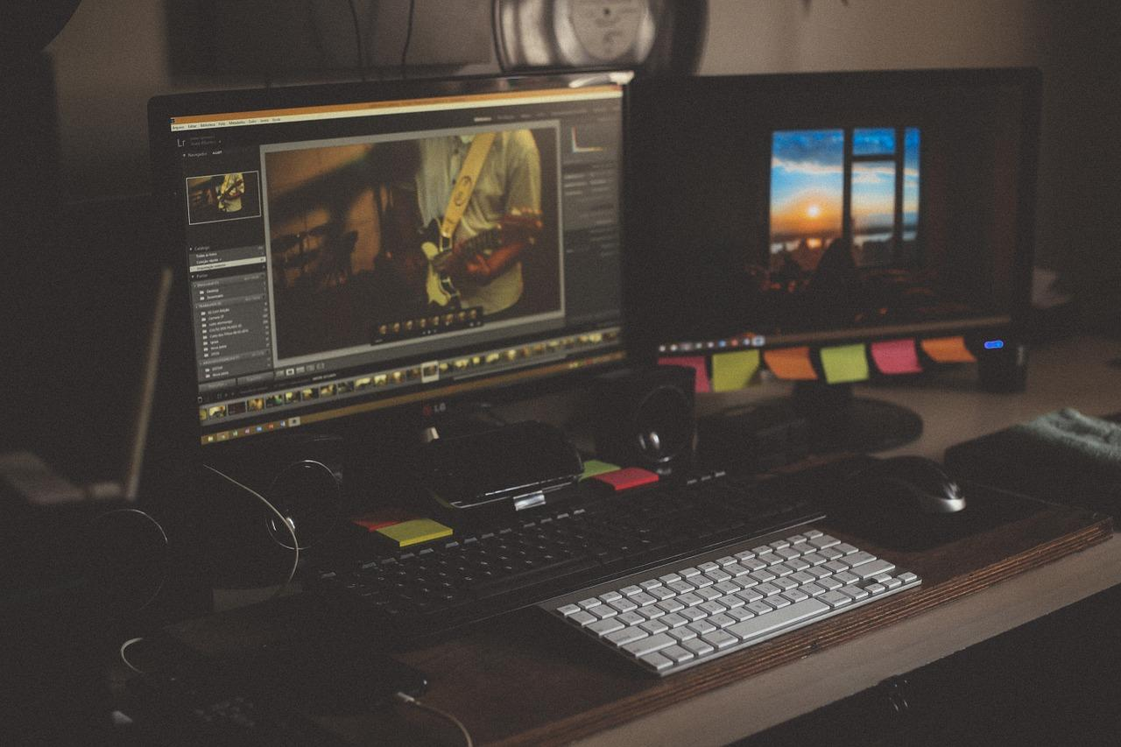

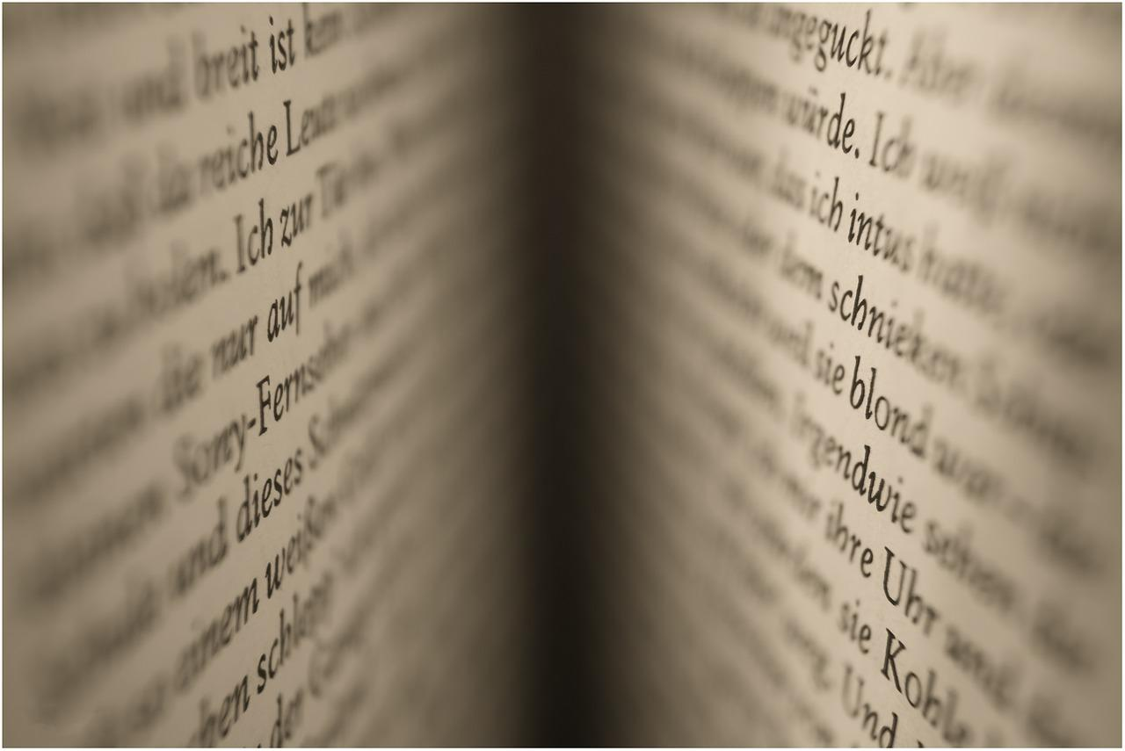
设计架构
1.基于神经网络和tkinter的手写数字识别GUI界面设计
构造神经网络来训练出识别手写数字的模型，并用python的tkinter库来构建一个简单的GUI界面，满足用鼠标在画布界面上写数字，进而传到模型里进行识别，并显示出识别的结果。
2.基于QT的易用执行程序打包发布
我们最终的程序打包成了一个可执行程序，便于使用。此外，我们用QT编写了一个简易的GUI界面，方便不同用户选择。

Slide 5
精心设计的预测图引领行业新风尚
* 社交媒体中的信息层级有助于用户快速获取信息
中文表达：激活函数是神经网络中决定节点输出的关键函数
损失率
神经网络
卷积神经网络
卷积神经网络
算法
梯度下降法变种：批量、随机和小批量梯度下降的比较
激活函数
神经元数量
卷积层
效果图
自定义手写数据集
专业教练在训练过程中的指导与帮助
迭代
MNIST数据集
模型
自定义手写数据集

Slide 6
02
神经网络构建与模型训练

Slide 7
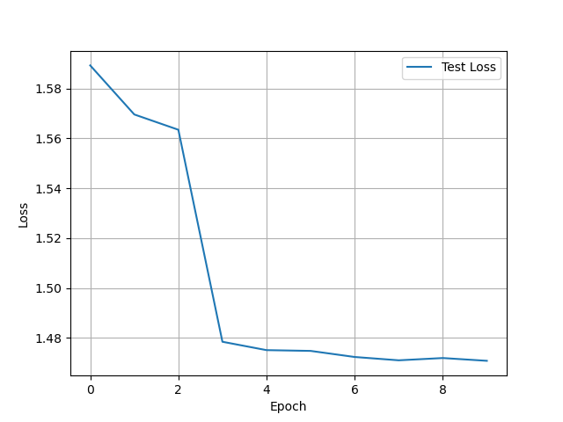
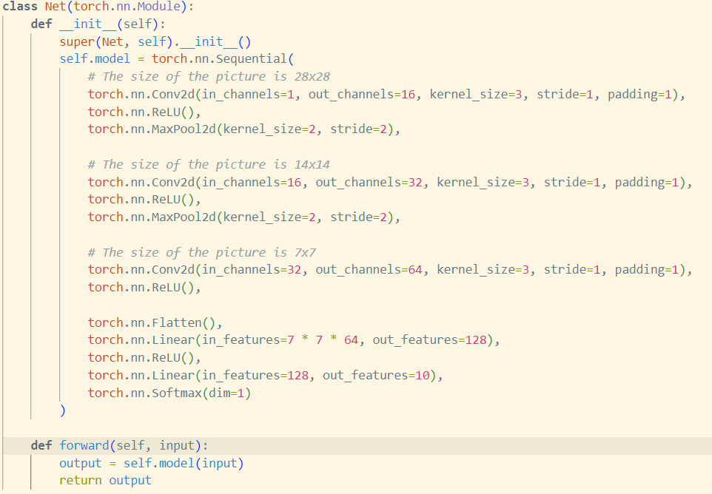
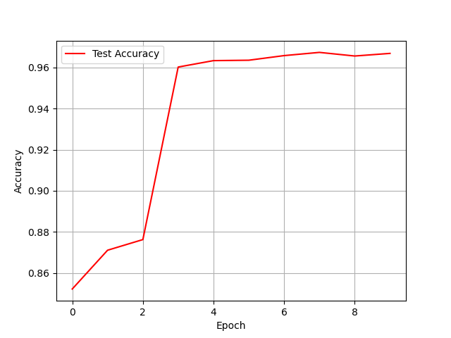
第一版本
神经网络
损失率图像
准确率图像

Slide 8
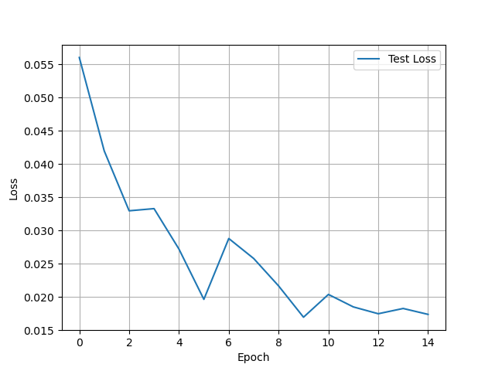
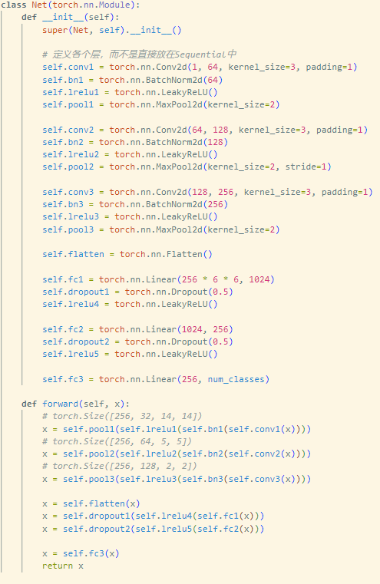
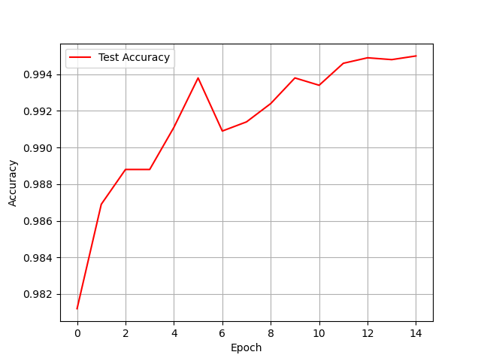
第二版本
神经网络
损失率图像
准确率图像

Slide 9
最终版本

Slide 10
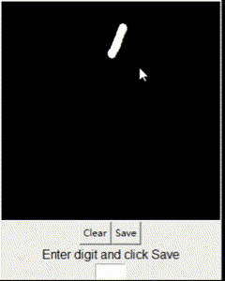
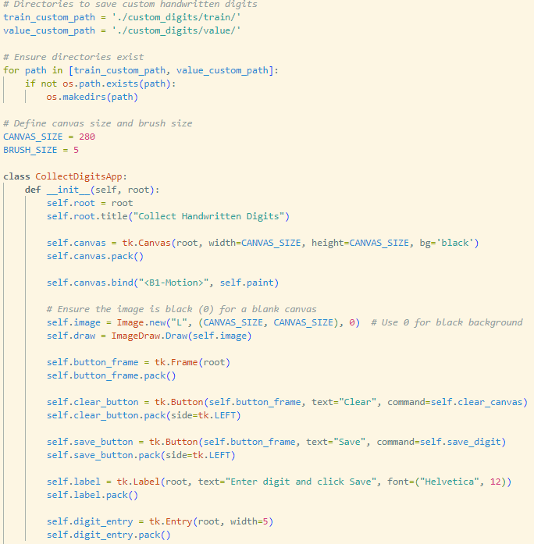
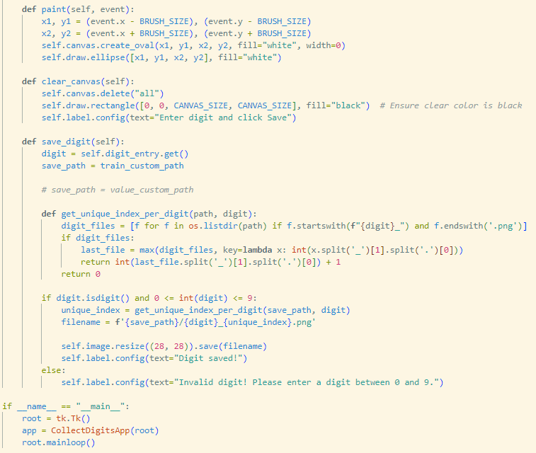
自定义数据集的创建

Slide 11
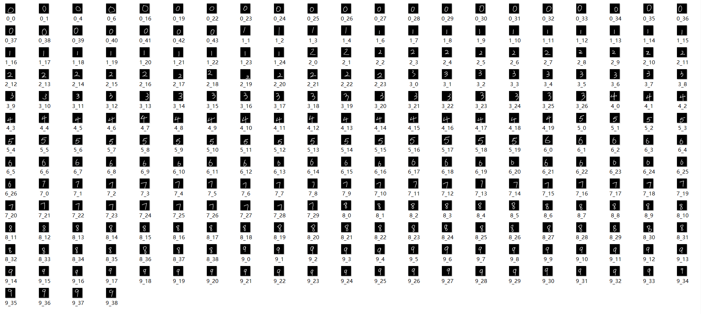
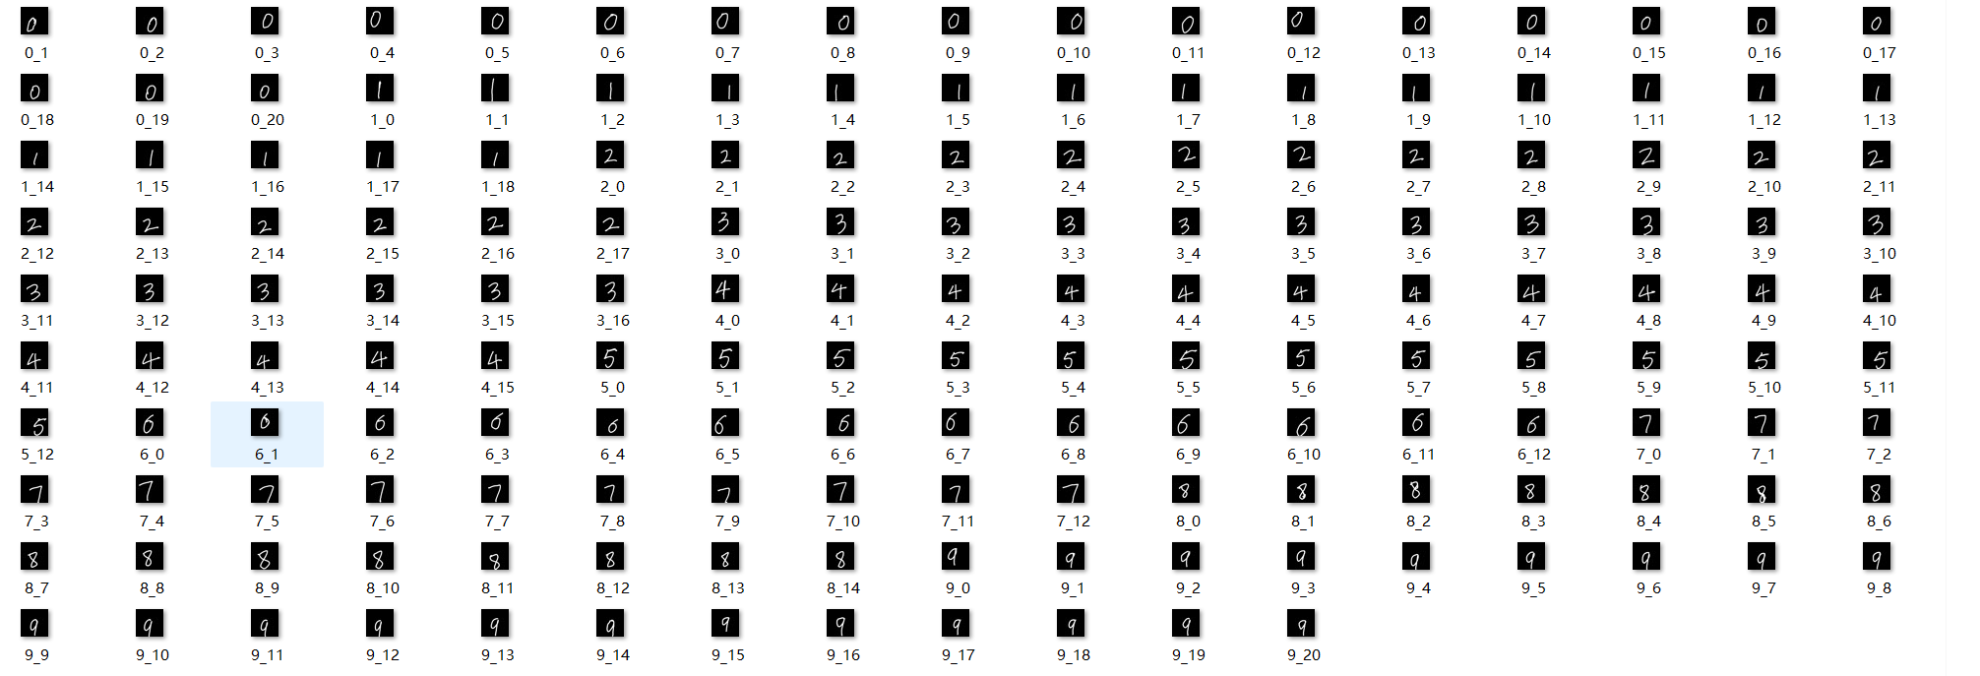
自定义手写数据集

Slide 12
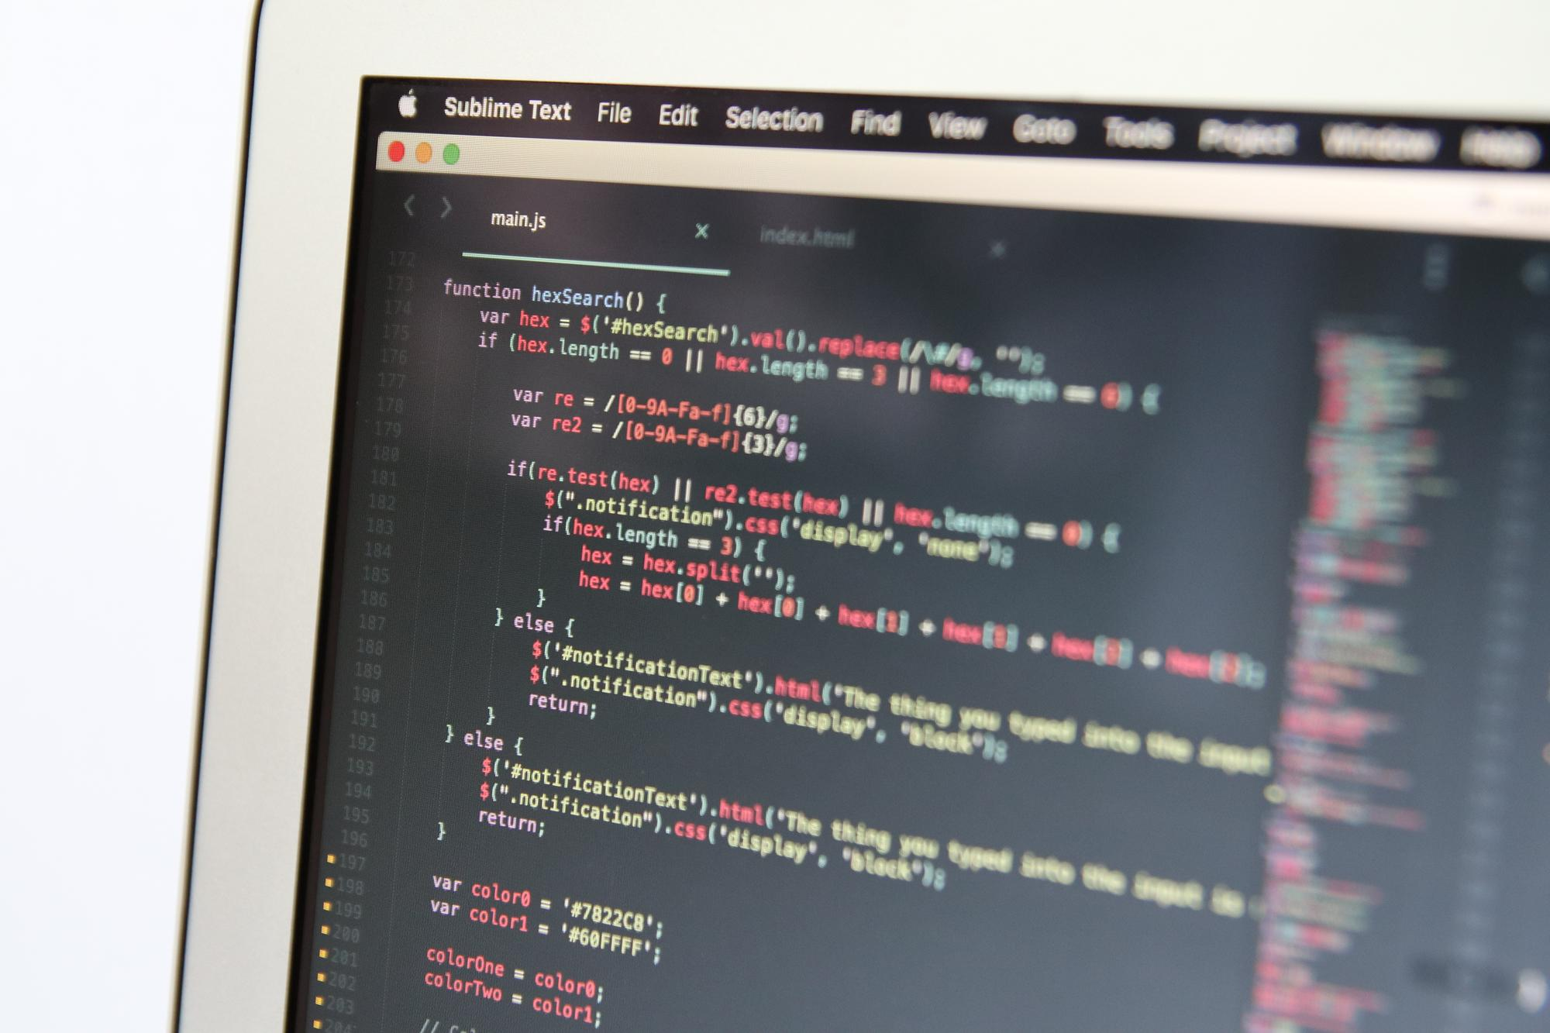
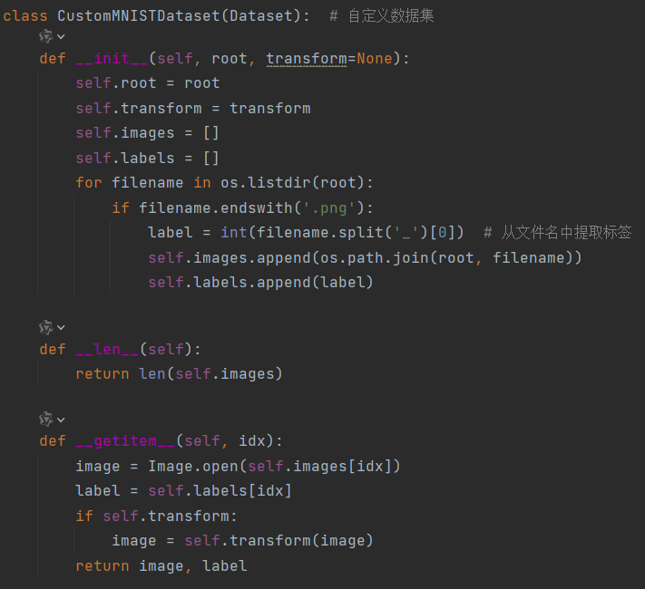
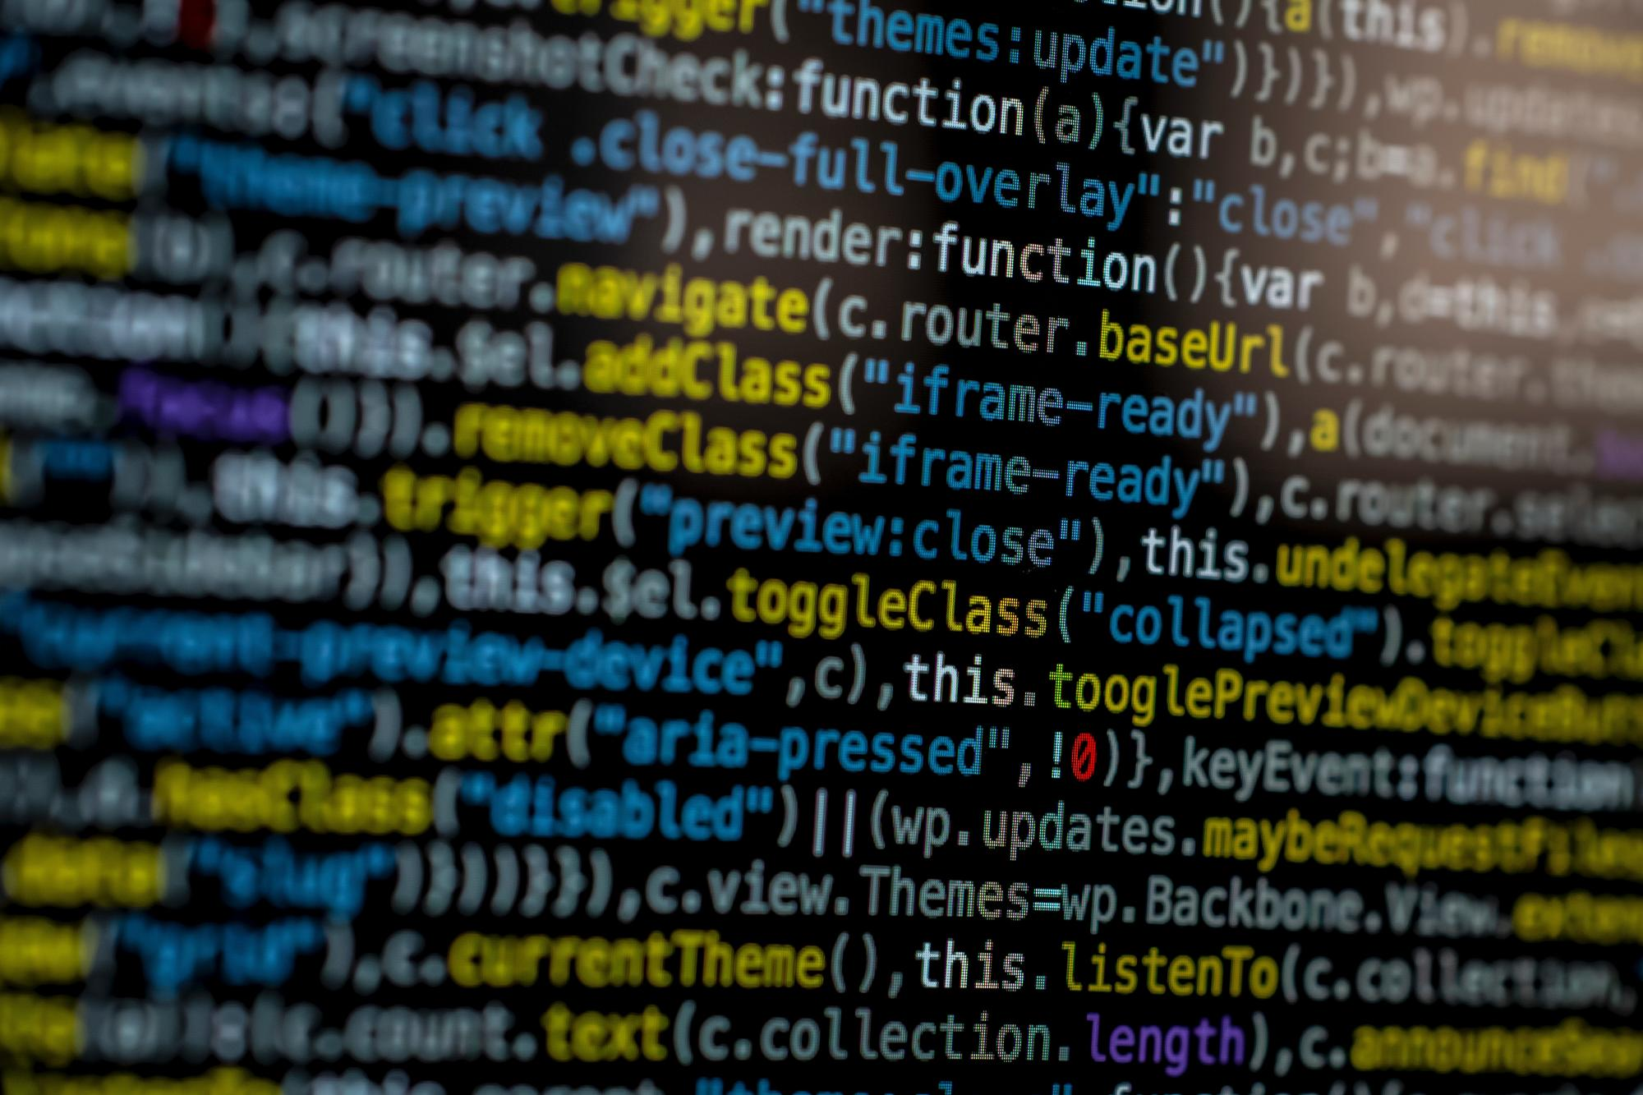
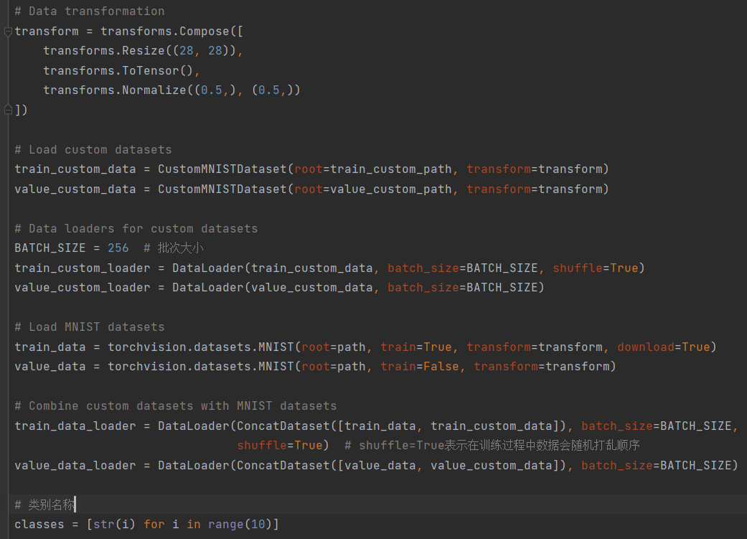
处理自定义数据集
定义一个类来导入自定义数据集，实现了加载图像和标签的方法。图像文件名中的数字部分被用作标签。
定义数据转换（包括调整大小、转换为张量和归一化），然后加载自定义数据集和MNIST数据集，最终创建数据加载器。

Slide 13
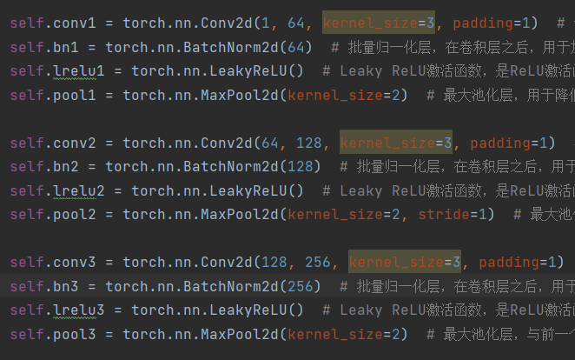
神经网络的构建
1.卷积层 (nn.Conv2d):
self.conv1 = nn.Conv2d(1, 64, kernel_size=3, padding=1) 这是第一个卷积层，它将输入图像的一个通道（灰度图）转换为64个特征图。卷积核大小为3x3，且使用了1像素的填充来保持输出尺寸与输入相同。
2。批量归一化层 (nn.BatchNorm2d):
如 self.bn1 = nn.BatchNorm2d(64) 在卷积层之后，用于加速训练过程并提高模型的泛化能力。它通过标准化每个特征图的激活值，使得它们具有零均值和单位方差。
3.Leaky ReLU激活函数 (nn.LeakyReLU):
如 self.lrelu1 = nn.LeakyReLU() 是ReLU激活函数的一种变体，即使输入为负值时也能给出一个小的斜率（非零输出），有助于解决ReLU在负值区域梯度消失的问题。
4.最大池化层 (nn.MaxPool2d):
如 self.pool1 = nn.MaxPool2d(kernel_size=2) 用于降低空间维度，减少计算量同时保持最重要的信息。它取每个2x2区域内的最大值作为输出。

Slide 14
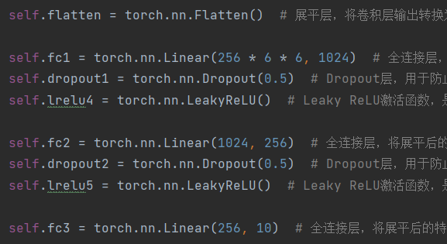
神经网络的构建
5.展平层 (nn.Flatten):
self.flatten = nn.Flatten() 将多维的卷积输出转换为一维向量，以便输入到全连接层。
6.全连接层 (nn.Linear):
如 self.fc1 = nn.Linear(256 * 6 * 6, 1024) 将展平后的特征转换为更高层次的表示。第一个全连接层有25666（假设是经过最后一层池化后的特征图尺寸）输入特征和1024个输出特征。
7.Dropout层 (nn.Dropout):
如 self.dropout1 = nn.Dropout(0.5) 随机“丢弃”一部分神经元的输出，防止模型过度依赖某些特征，增强泛化能力。

Slide 15
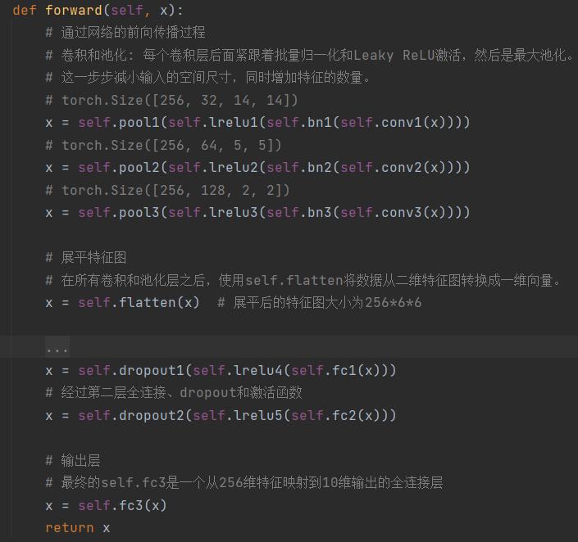
神经网络的构建
前向传播 (forward) 函数中的操作:
1.卷积和池化: 每个卷积层后面紧跟着批量归一化和Leaky ReLU激活，然后是最大池化。这一步步减小输入的空间尺寸，同时增加特征的数量。
2.展平: 在所有卷积和池化层之后，使用self.flatten将数据从二维特征图转换成一维向量。
3.全连接层: 通过一系列全连接层（如fc1, fc2, fc3），逐步减少特征维度，最后得到分类结果。每层全连接后都伴随有Dropout和Leaky ReLU激活，以增强模型的非线性表达能力和防止过拟合。
4.输出: 最终的self.fc3是一个从256维特征映射到10维输出的全连接层，这里是针对10类问题的分类任务。
整个forward函数描述了输入数据x通过网络的完整处理流程，从原始图像数据开始，经过多次卷积、池化、全连接等操作，最终输出分类结果。

Slide 16
训练过程
训练循环：
共有10个epoch，每个epoch中：
进入训练模式 (net.train())。
使用进度条 (tqdm) 监控训练进度。
从训练数据加载器中获取批次数据：
将数据移动到设备上。
前向传播计算输出 (outputs = net(images))。
计算损失 (loss = criterion(outputs, labels))。
反向传播计算梯度并更新参(optimizer.step())。
记录和显示损失和准确率。
更新学习率 (scheduler.step())。
进入评估模式 (net.eval())：
禁用梯度计算 (with torch.no_grad())。
从验证数据加载器中获取批次数据：
将数据移动到设备上。
前向传播计算输出。
计算损失和准确率。
记录验证集的损失和准确率。
数据准备：
train_data_loader 和 value_data_loader 用于加载训练和验证数据集。
模型定义：
Net类定义了一个卷积神经网络。
criterion 是交叉熵损失函数。
optimizer 是AdamW优化器。
scheduler 是学习率调度器，用于每5个epoch将学习率减半。
we

Slide 17
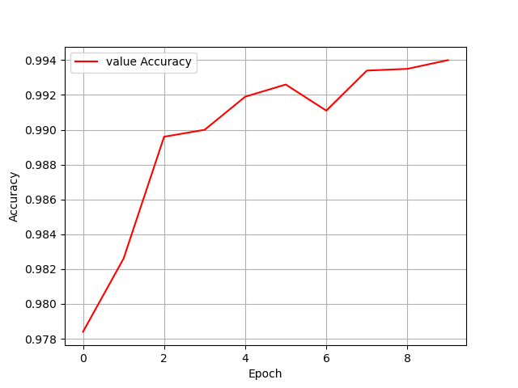
训练结果
损失率图像
准确率图像

Slide 18
03
GUI画布设计

Slide 19
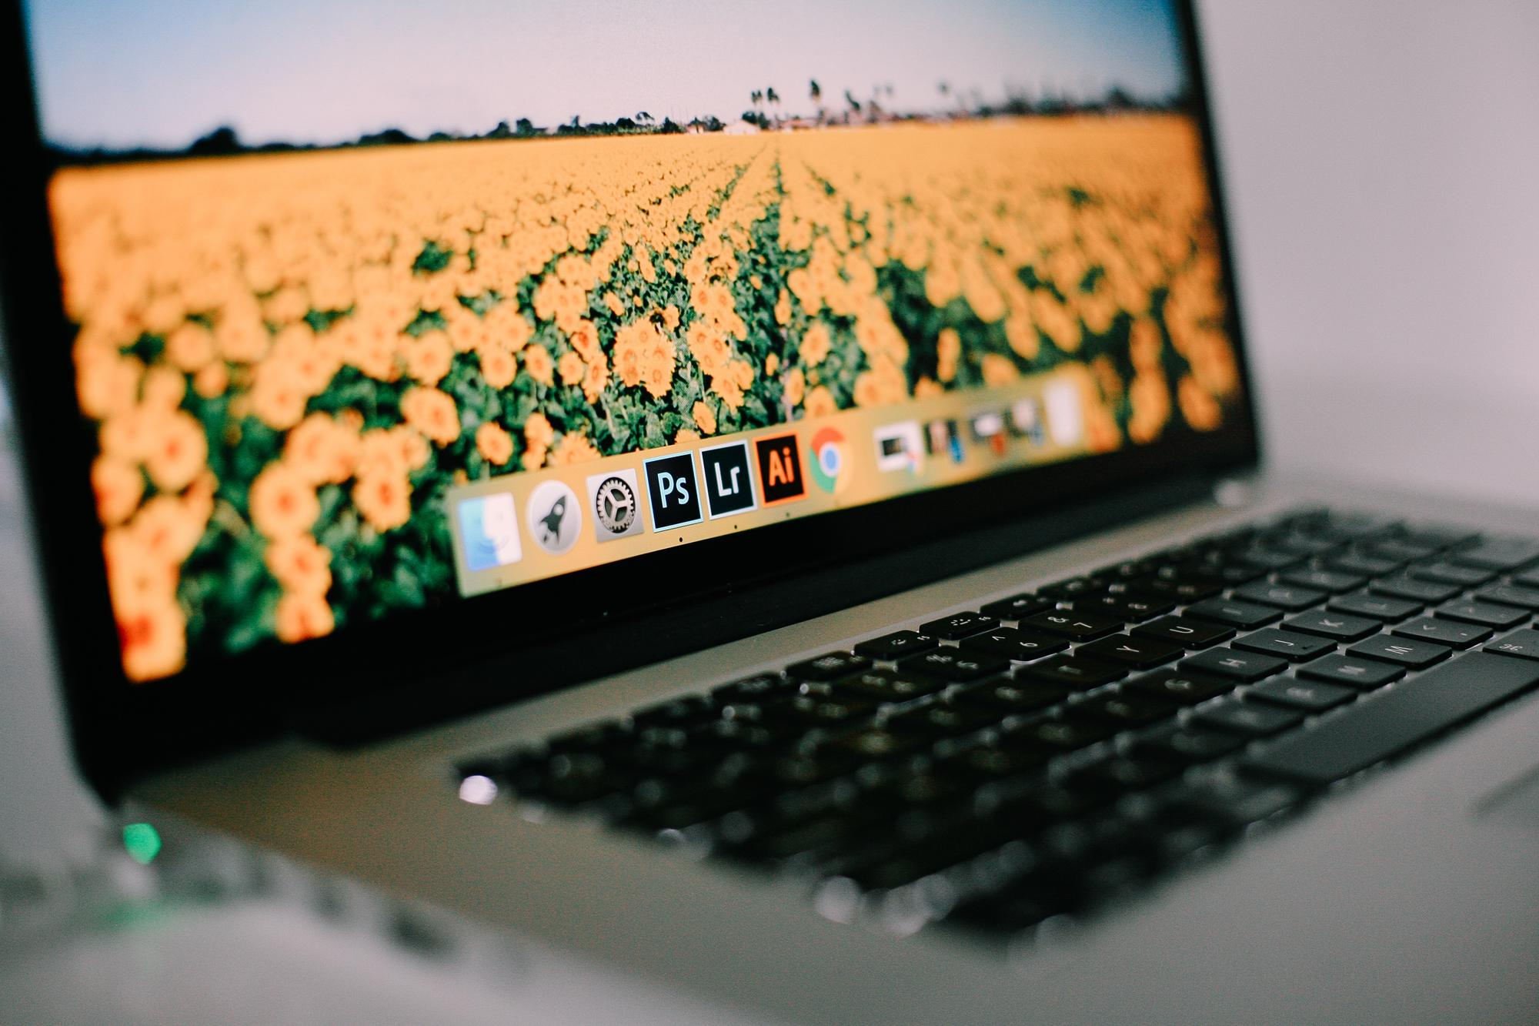
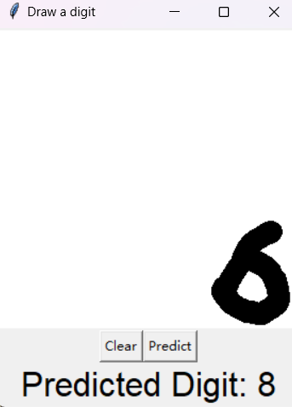
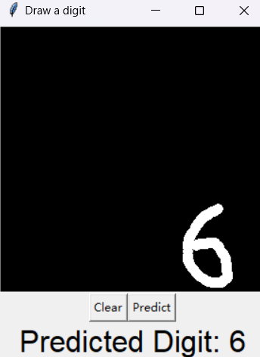
GUI画布设计也同算法一样，进行了一次更新迭代
最初版本只能居中写才能正确识别出图片
经过修改后，画布可以识别任意角落的数字

Slide 20
画布构建过程
为了满足传入模型28*28的图像大小，要针对不同情况resize。使用OpenCV对数字截取ROI，并存到一幅新的画布中，再进行resize，再传入模型，可以实现识别在画布任意位置画的数字。

Slide 21
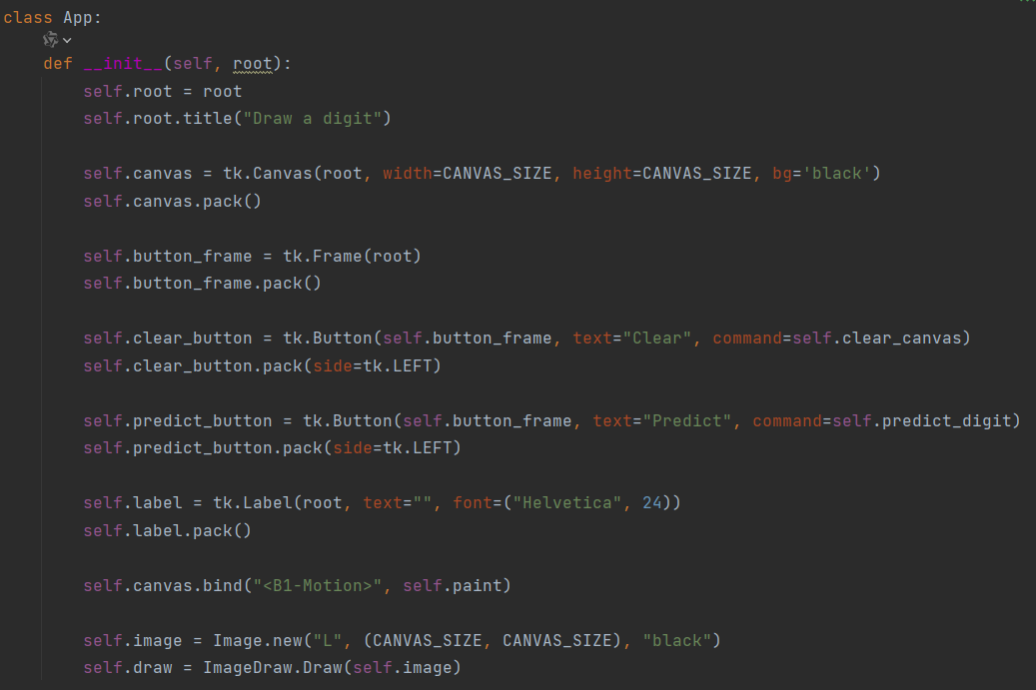
GUI画布设计介绍
主要是App类的实现：
初始化方法： 初始化窗口，设置标题为 "Draw a digit"。
创建一个绘图画布，背景为黑色，用于用户绘制数字。
创建一个按钮框架，包含清除和预测按钮。
创建一个标签，用于显示预测结果。
绑定画布上的鼠标移动事件，用于绘制数字。
初始化一个图像对象，用于存储画布上的内容。
绘制方法：
获取当前鼠标位置，根据画笔大小绘制白色椭圆（代表数字的一部分）。
将绘制的部分同步到 self.image，用于后续的预测。

Slide 22
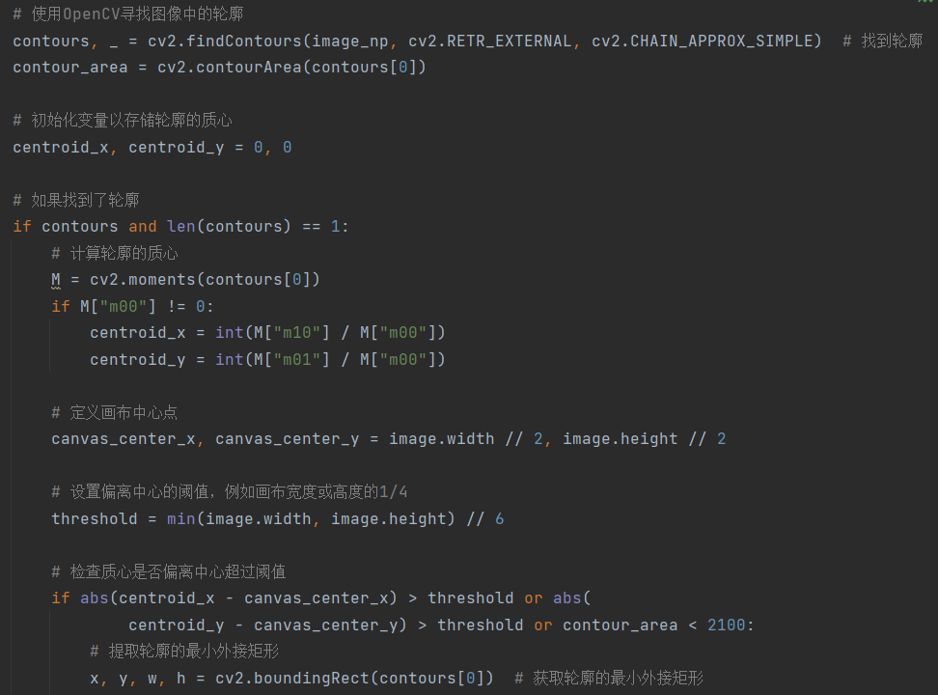
清除画布方法： 清空画布上的所有内容。
重置存储图像的对象，将其填充为黑色。
清空显示预测结果的标签。
识别数字方法：
获取画布上的图像，并转换为灰度图像。
使用 OpenCV 查找图像中的轮廓，确定数字所在区域。
如果轮廓中心偏离画布中心超过一定阈值，提取数字区域并进行预测，否则使用整个画布进行预测。
将提取的区域或整个画布转换为模型输入的尺寸（28x28），并进行归一化。
使用加载好的神经网络模型预测数字，并更新显示预测结果的标签。
显示预测所用的图像。
显示图像方法：
使用 Matplotlib 显示输入图像，用于调试和可视化。
GUI画布设计介绍

Slide 23
04
QT版本的GUI设计

Slide 24
QT版本的GUI设计
1.简易GUI界面构建
2.数字识别流程
实现一个绘图应用程序，用户可以在其中绘制图像，保存图像，并且将保存的图像显示在一个滚动区域内。同时，你的程序还会调用一个Python脚本对保存的图像进行处理，并在界面上显示Python脚本的结果。
绘图区域使用 DrawingArea 组件，这个组件继承自 QWidget 并重载了 paintEvent 等事件以实现绘图功能。使用Qt的信号与槽机制实现保存功能。当用户点击保存按钮时，会发出 clicked 信号，这个信号与槽函数 on_saveButton_clicked 连接。在槽函数 on_saveButton_clicked 中，将 DrawingArea 中绘制的内容保存为图像文件。调用 DrawingArea 的 saveImage 方法，将当前绘制的内容保存到指定路径。在保存图像后，立即调用Python脚本进行处理。使用 QProcess 类来启动并执行Python脚本，将保存的图像路径作为参数传递给脚本。获取Python脚本的输出结果，并将结果显示在界面上的文本编辑器组件 QPlainTextEdit 中。

Slide 25
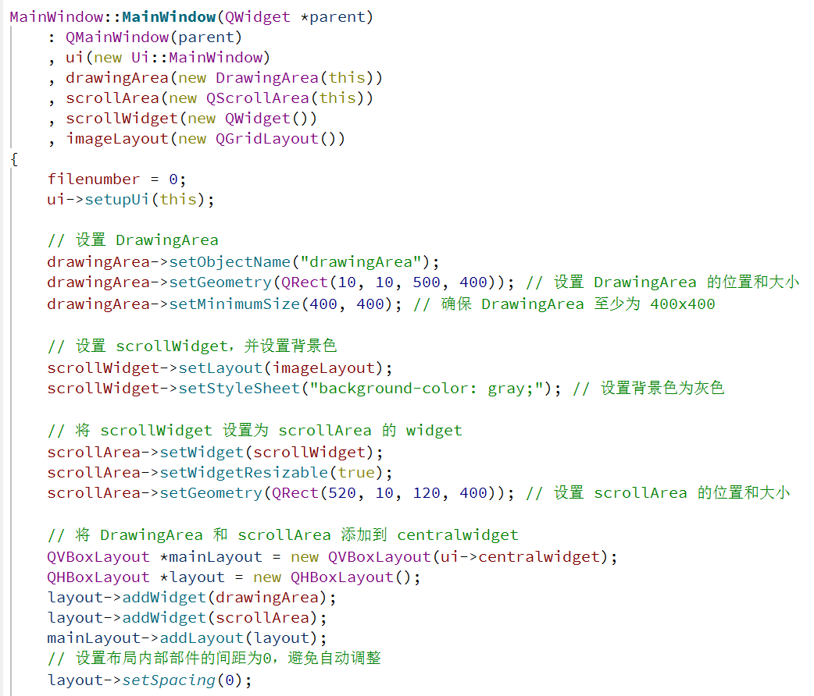
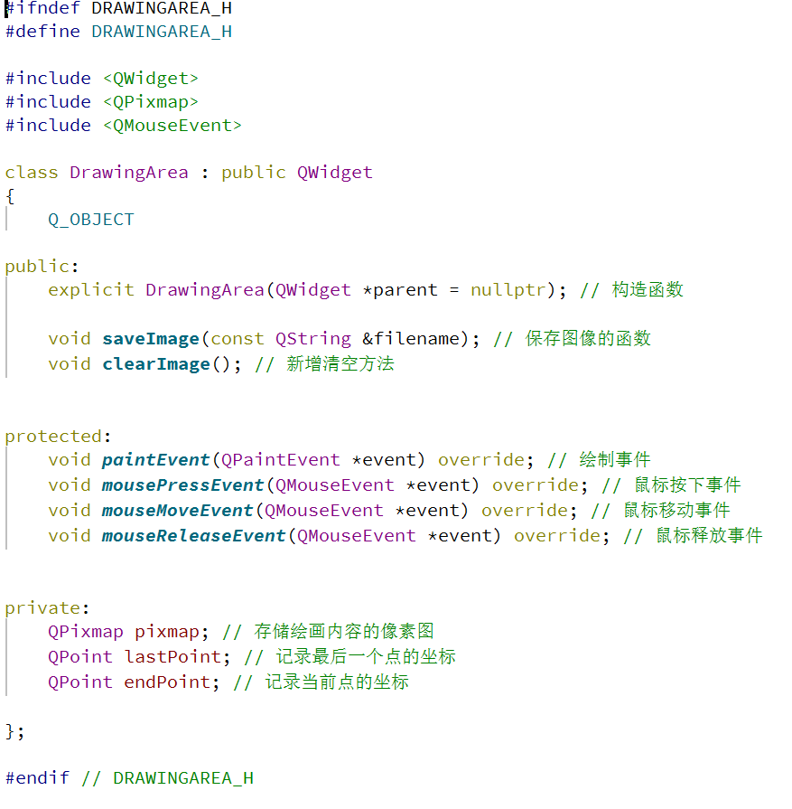
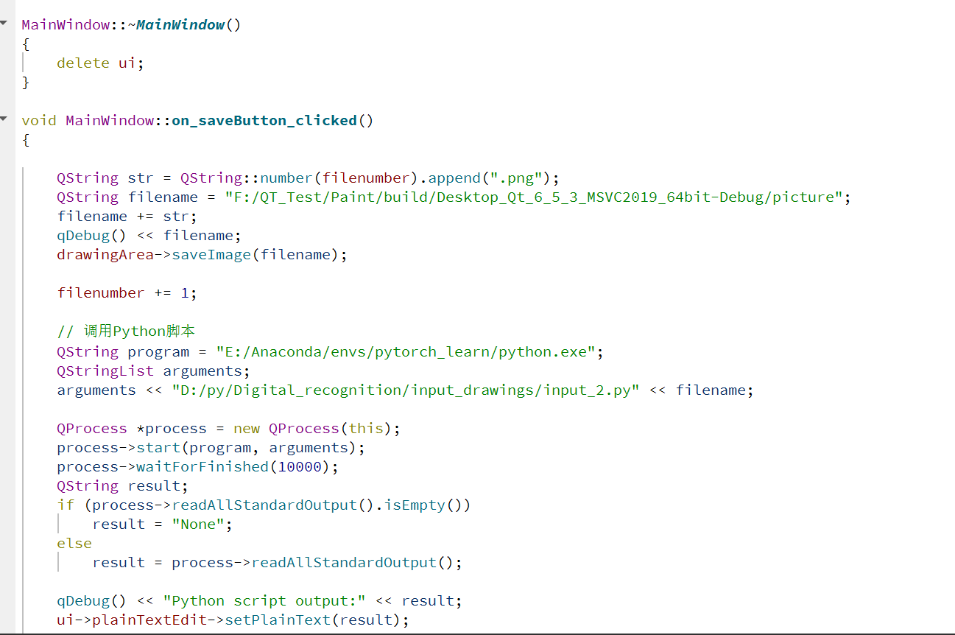
QT版本的GUI代码：

Slide 26
05
效果展示

Slide 27
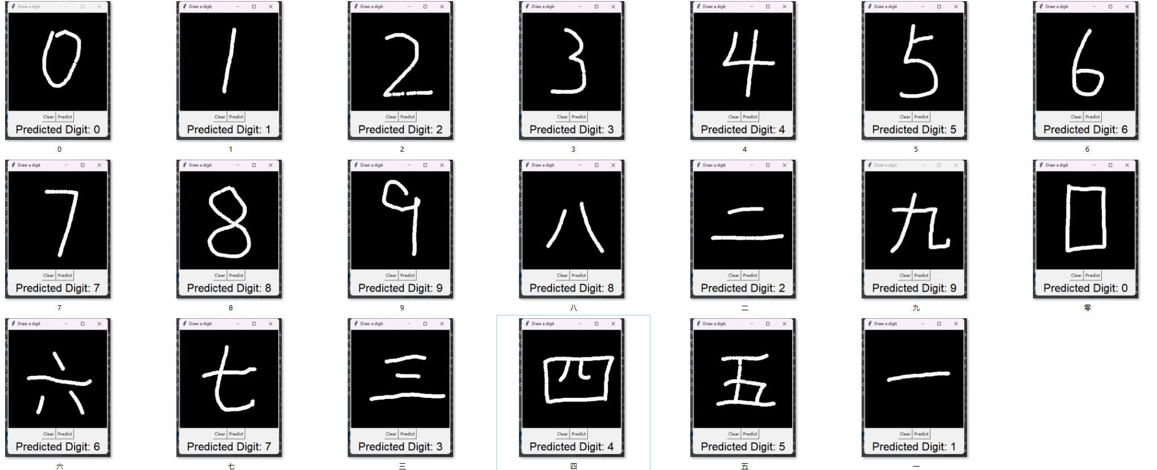
效果展示
不仅能识别数字，也能识别汉字
下面是QTGUI版本的视频展示

Slide 28
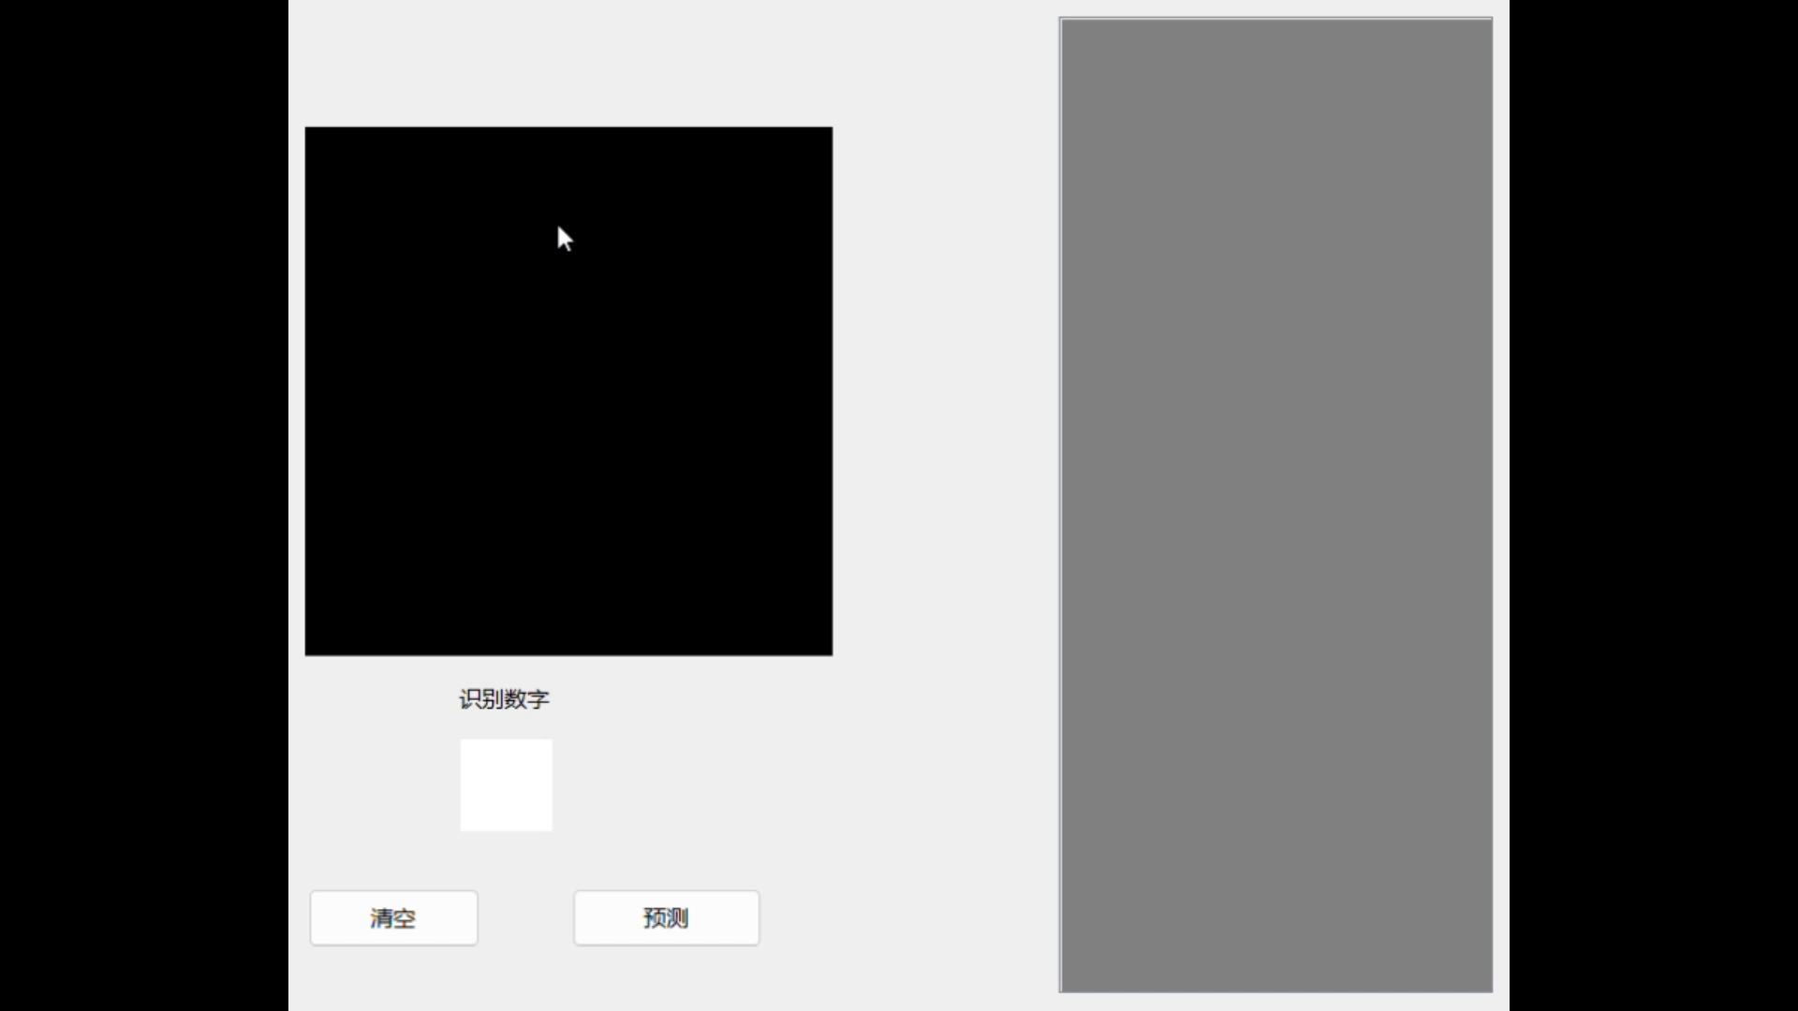

Slide 29
下面是实机演示环节

Slide 30
THANK YOU
利展豪：神经网路的构建、模型训练、自定义数据集导入程序制作、python GUI画布输入程序制作
王佳康：QT GUI设计与代码、指出程序设计的优化建议
吴硕：环境搭建、搜集解决困难的资料和方法
舒宇哲:ppt制作、自定义数据集制作、程序测试
2024/6/24

